Slide 1
第26回参院選への動き
情報パック5月号

Slide 2
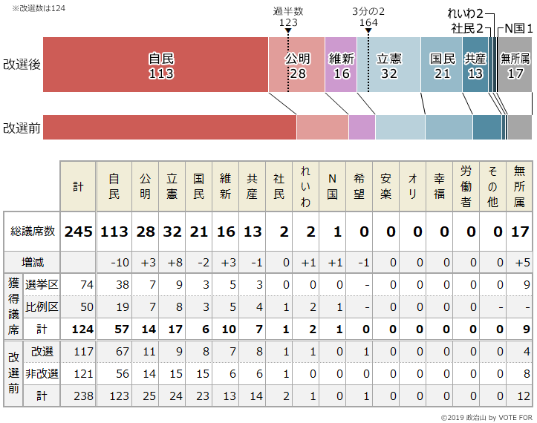

Slide 3
動向の概要
6月22日公示、7月10日投開票の予定
総定数：今回の３増で（埼玉選挙区１，比例２）２４８議席に
今回選挙はこの半数（選挙区７４、比例５０）に神奈川選挙区で非改選の欠員１を補充する「合併選挙」。合計１２５議席を争う
自公：与党過半数の維持を目標。「黄金の3年」へ。
自民、維新、国民など、改憲勢力が国会発議に必要な三分の二（166議席）以上を焦点に

Slide 4
野党共闘一本化遅れ
参院選は改選定数１の1人区が勝敗を左右。
１人区は選挙区定数７４のうち３２。
１人区を中心とする一本化が遅れている。
4月末時点で、いまだ4割で競合（無所属を含め１３の選挙区）している。2016年、19年と構図は一変した。参院選まで3カ月時点で、前回は全１人区で野党が統一候補をそろえていた。
現在、青森、岩手、宮城、石川、山梨、長野、和歌山、山口、愛媛、熊本、大分、（沖縄）などで一本化している。

Slide 5
それぞれの動き
①立民
参院選目標は、比例で前回比べ6割増の1300万票である。
3月18日に泉健太代表は共産の志位委員長と国会内で会談。
参院１人区での候補者調整の協議を開始することで合意
立民支持者の60％以上が選挙協力に否定的である。（朝日の世論調査結果）
積極的に動く長野（杉尾秀哉氏）のような選挙区も。
広がりは望めない。

Slide 6
②国民
野党共闘を揺さぶっている。
2022年度予算案に賛成。
象徴する選挙区が山形、静岡、京都など。
山形では、国民が現職候補を立てている。
自民党執行部は国民との関係を考慮し、擁立見送り案を検討している。
国民は、180万人ほどの組合員を抱えるUAゼンセン（全国繊維化学食品流通サービス一般労働組合同盟）や80万人規模の自動車総連といった連合傘下の産業別労働組合が支持。
上記2つの組合だけで700万人程度の連合組織の４割弱を占めているのだ。

Slide 7
③連合（日本労働組合総連合会）の動き
芳野友子会長は4月18日、自民党の会議に参加。賃金の引き上げや非正規支援要求、学び直しへの支援強化。
出席した会合は、人生100年時代戦略本部会議である。
岸田文雄首相は、連合の1月の新年交歓会に、首相は現職として9年ぶりに参加した。
芳野氏はまた、政府の新しい資本主義実現会議のメンバーでもある。
松野官房長官が4月29日、代々木公園で開かれたメーデー中央大会に政府代表として出席

Slide 8
④強い「共産拒否」
昨年秋の衆院選は、立民・共産の「政権枠組み合意」が批判、拒否された。
連合は参院選への基本方針で、「共産党が前面に出てきたことで、組織力が十分発揮できなかった」と言及している。
富山、奈良、鳥取・島根などで立民と共産が競合している。

Slide 9
いきおい保つ「改憲」政党
世論調査（「朝日」5月3日付）
憲法改正について
今の憲法を変える必要があるが５６％。昨年調査は４５％。
変える必要はない３５％で、昨年調査では４４％だった。

Slide 10
日本維新の会
参院選に向けて党内引き締め
引き締めの背景は、今年の地方選挙に積極的に候補を擁立したが、大阪と周辺以外では苦戦を強いられたから。
1月の大阪府岸和田市長選、貝塚市長選で公認候補が勝利
2月に入って、東京都町田市長選、滋賀県長浜市長選で公認した候補者が敗北
3月は、兵庫県西宮市長選で公認候補が敗北。
4月は京都府議補選で公認候補が自民、共産、立民の三候補を破って勝利

Slide 11
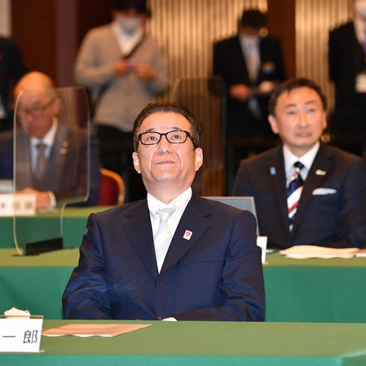
維新の目標
3月の党大会で、参院選で改選6議席からの倍増以上を目指すことを明らかにした。
そして次期衆院選では、野党第一党を奪取するが目標。
課題として、地方組織や後援会が脆弱であること、風頼みは限界という厳しい認識も示している。

Slide 12
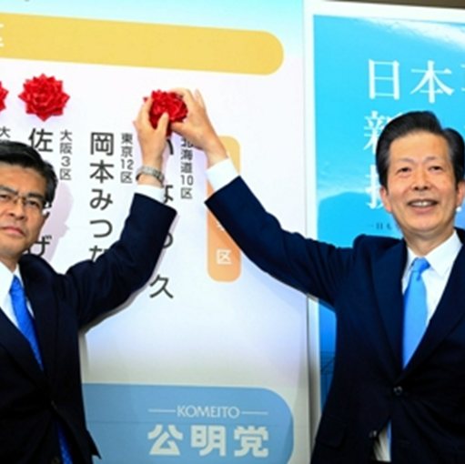
公明党
自民と公明の関係が変化。
岸田文雄首相と山口那津男代表は選挙協力で合意しているが、公明党の自民党への1人区候補への推薦は2割程度（4月末時点）
2019年の参院選は4月の段階ですべての1人区の自民党候補に推薦を出していた。
近年の国政選挙で得票数の伸び悩み。過去最多で900万票、17年衆院選で700万票を割り、21年衆院選も711万票と思うように増えていない。

Slide 13
自民党
自民は組織票固めを強化。
4月5日、岸田文雄首相が出席する中、都内で各種業界団体との参院選に向けた懇談会が開かれた。2012年の政権奪還以降、自民の比例代表の当選者は１８～１９人で推移しており、今年も同じぐらいとの見込みだ。
前回の最下位当選者の得票数は13万1000票で、前々回の10万1000票に比べてハードルが上がっている。
自民は比例代表で27人を公認し、業界団体の組織内候補者が半数ほど占めている。安心できるのは全国郵便局長会（全特）の1強のみといわれている。

Slide 14
喫緊の課題、日米同盟刷新
世界と我が国の安全保障環境が大きく変わった。
ロシアのウクライナ侵攻は、「国対国の紛争」の時代が去っていないことを示した。
インド太平洋地域における類似の有事を抑止ないし阻止するため、日米同盟の刷新は必須要件である。

Slide 15
憲法改正は必須
米国の台湾関係法（1979年）には米国が「防衛する」とは記されていない。「対抗」するとあるだけだ。日米で連携して台湾有事に備える法的根拠が薄いといわざるを得ない。
日米が台湾有事に備えて「連合作戦司令部」を設置することをめざしつつ、現段階では、責任を負う作戦指揮官を日米がそれぞれ任命し、同じ場所に配属することができるようにする。
そのためには、米国側が台湾防衛を明確にして連携を強化することが必要である。

Slide 16
韓国の尹錫悦新政権は、韓米日の連携強化に強い意欲を示している。希望である。
ロシア、中国、北朝鮮の「武力による威嚇」や「力による現状変更」圧力は一時的なものではない。
「危機に乗じた憲法改正は許さない」などとの共産党の批判は間違っている。
今必要なことは日米韓のかつてない連携である。長期的な平和戦略を構築しなければならない。

Slide 17
今夏の参院選で改憲勢力が圧勝し、憲法改正（自衛隊の明記、緊急事態条項新設など）を実現しなければならない。この機会を逃してはならない。

